Slide 1
Možnosti práce s nadanými žáky
Závěrečná konference k projektu MAP II. ORP Veselí nad Moravou – Ostrožsko-Kunovice
3. 6. 2021

Slide 2
Manuál k práci pro učitele MŠ a ZŠ
Žáci zařazení do prvního stupně podpůrného opatření
Žáci zařazení do druhého a třetího stupně podpůrného opatření
Noví žáci

Slide 3
Postup při prediagnostice nadaných
Zadání didaktických testů
Dotazník pro rodiče
Dotazník pro učitele
Testy IQ Mensa
Úspěšnost v soutěžích Čmelda Pepík, Logická olympiáda aj.
Pedagogicko - psychologická poradna

Slide 4
Vytvoření IP a PLPP
Konzultace s PPP, zákonnými zástupci a pedagogy
Příprava IP a PLPP, odsouhlasení a podpisy pedagogů a zákonných zástupců
Kontrola činností poslední den v měsíci
Ukládání výsledků práce žáka - v elektronické nebo listinné podobě
Vyhodnocení, písemné po ukončení školního roku

Slide 5
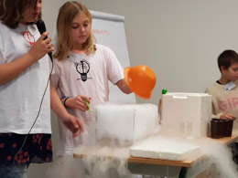
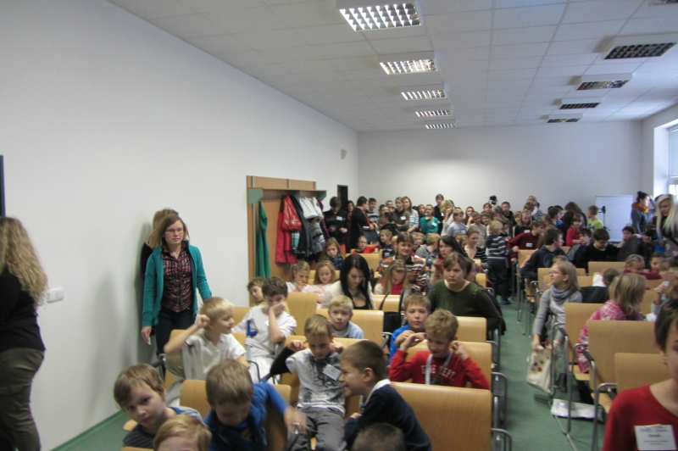
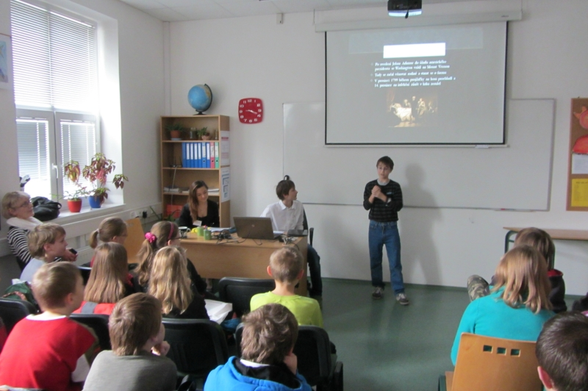
Dětská vědecká konference listopad 2021?

Slide 6
Deskové hry a hlavolamy
Bukové lamelky
Ozoboti
Papírové šachovnice
PC logické hry
Pixely
Platonská tělesa
Prototyp Kvarto
Stavebnice

Slide 7
Robotika
3D tisk
Arduino
Minecraft
Ozoboti
Piškvorky

Slide 8
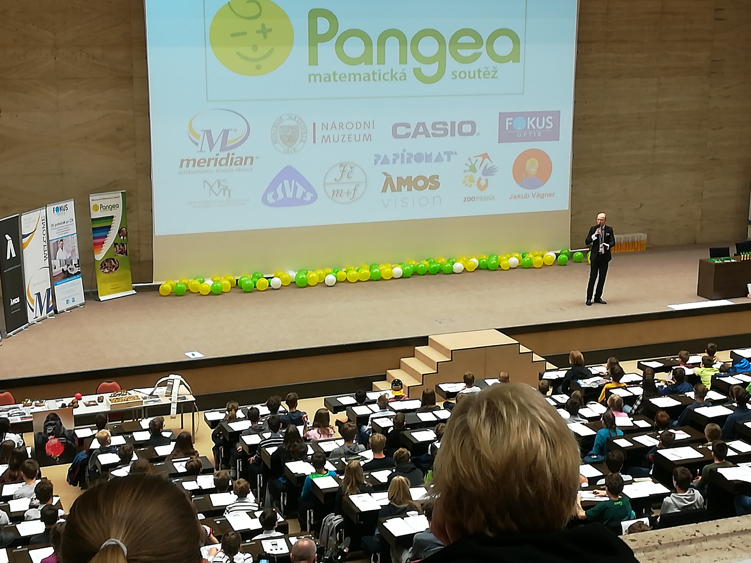
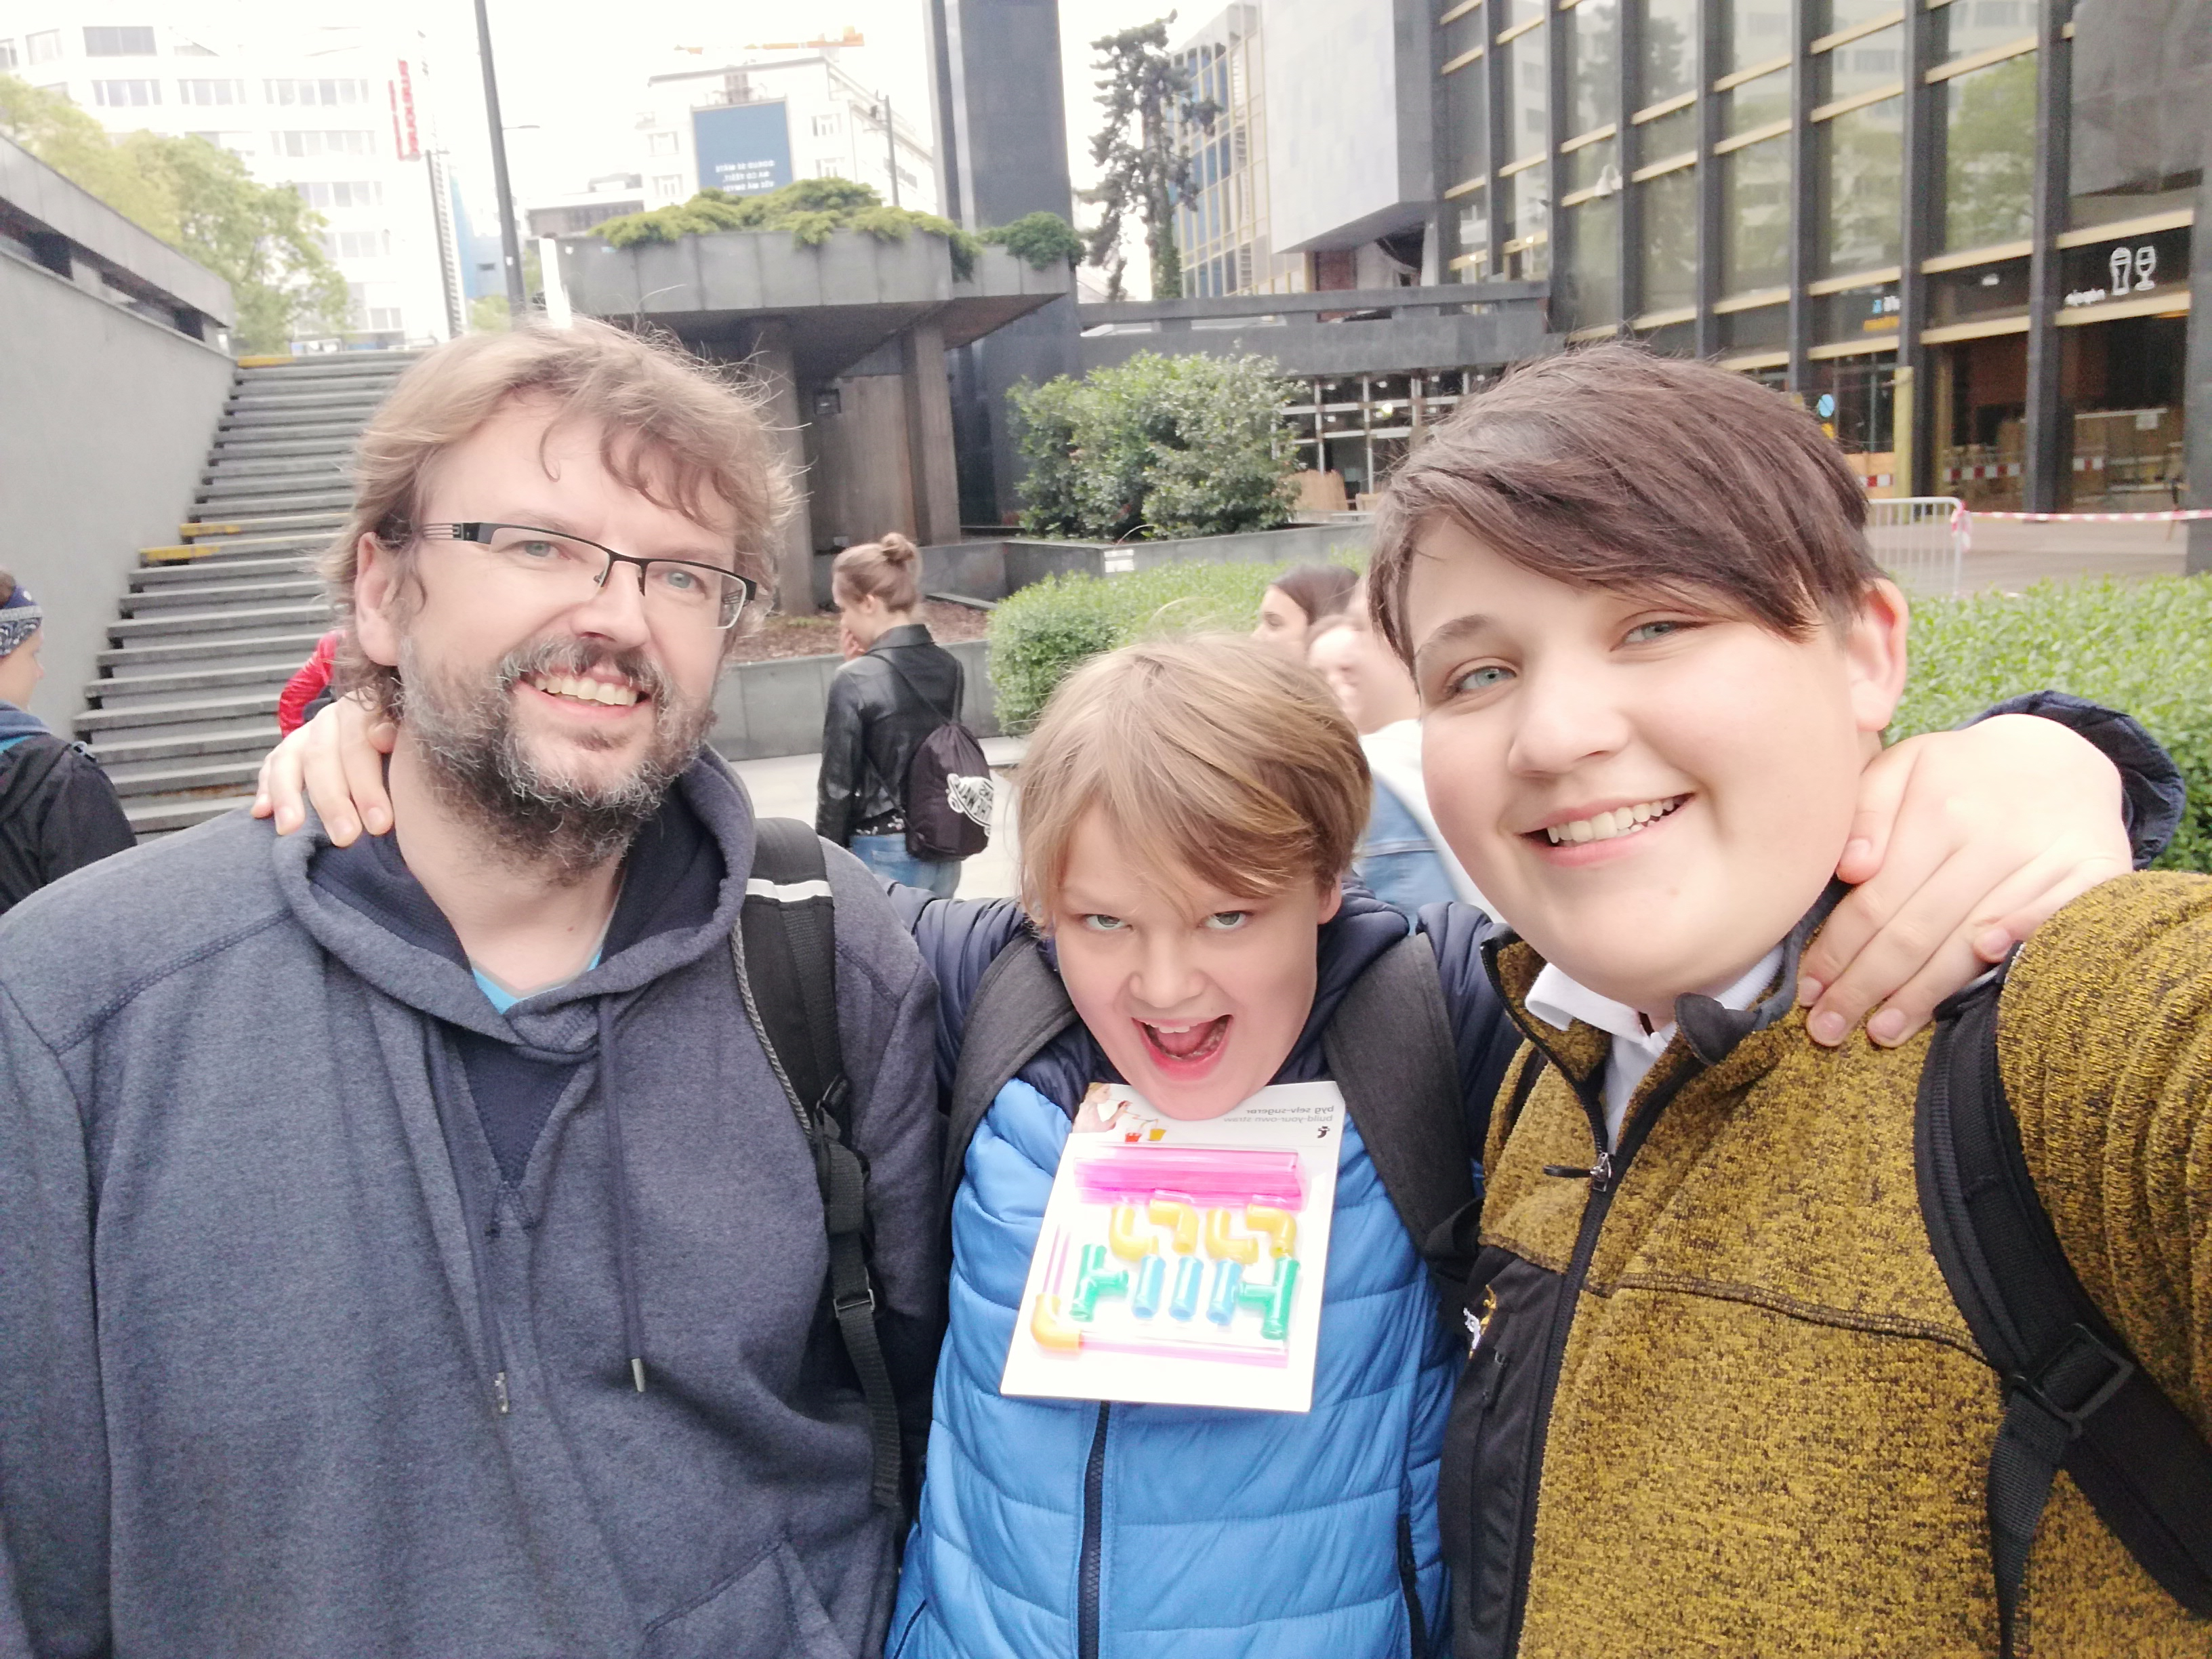
Pangea - finále Praha

Slide 9
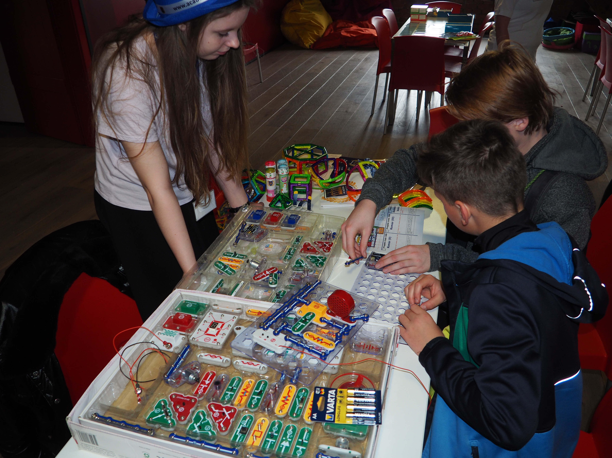
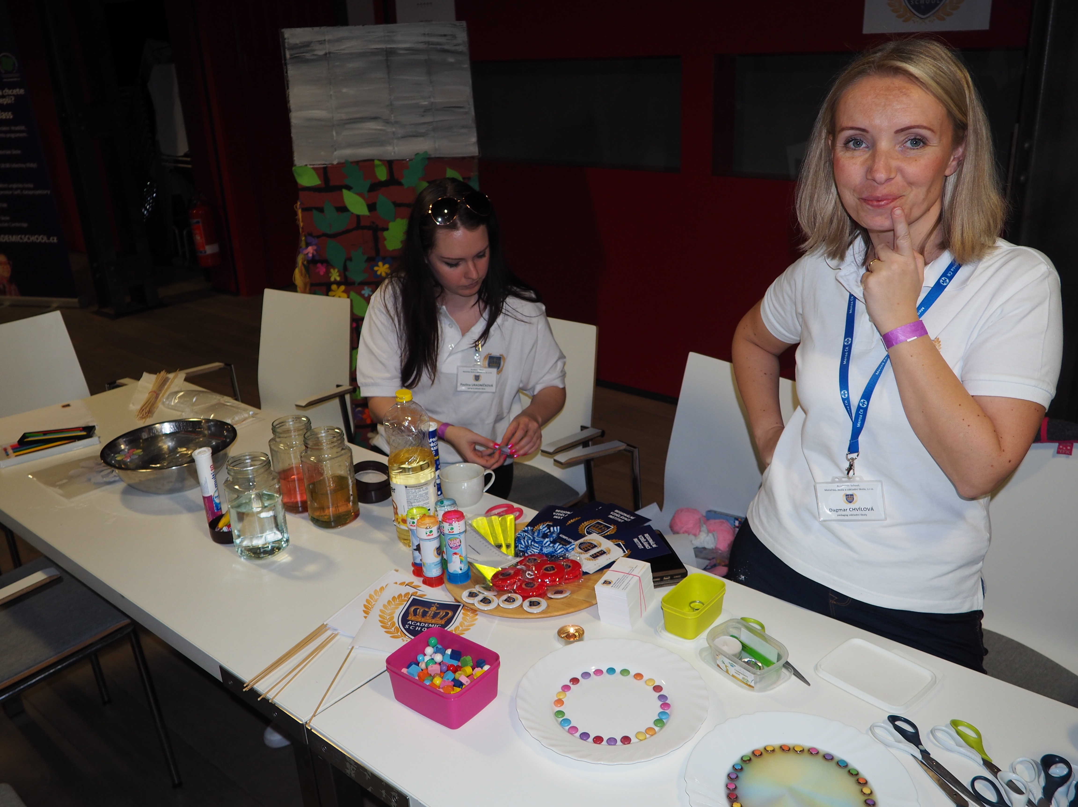
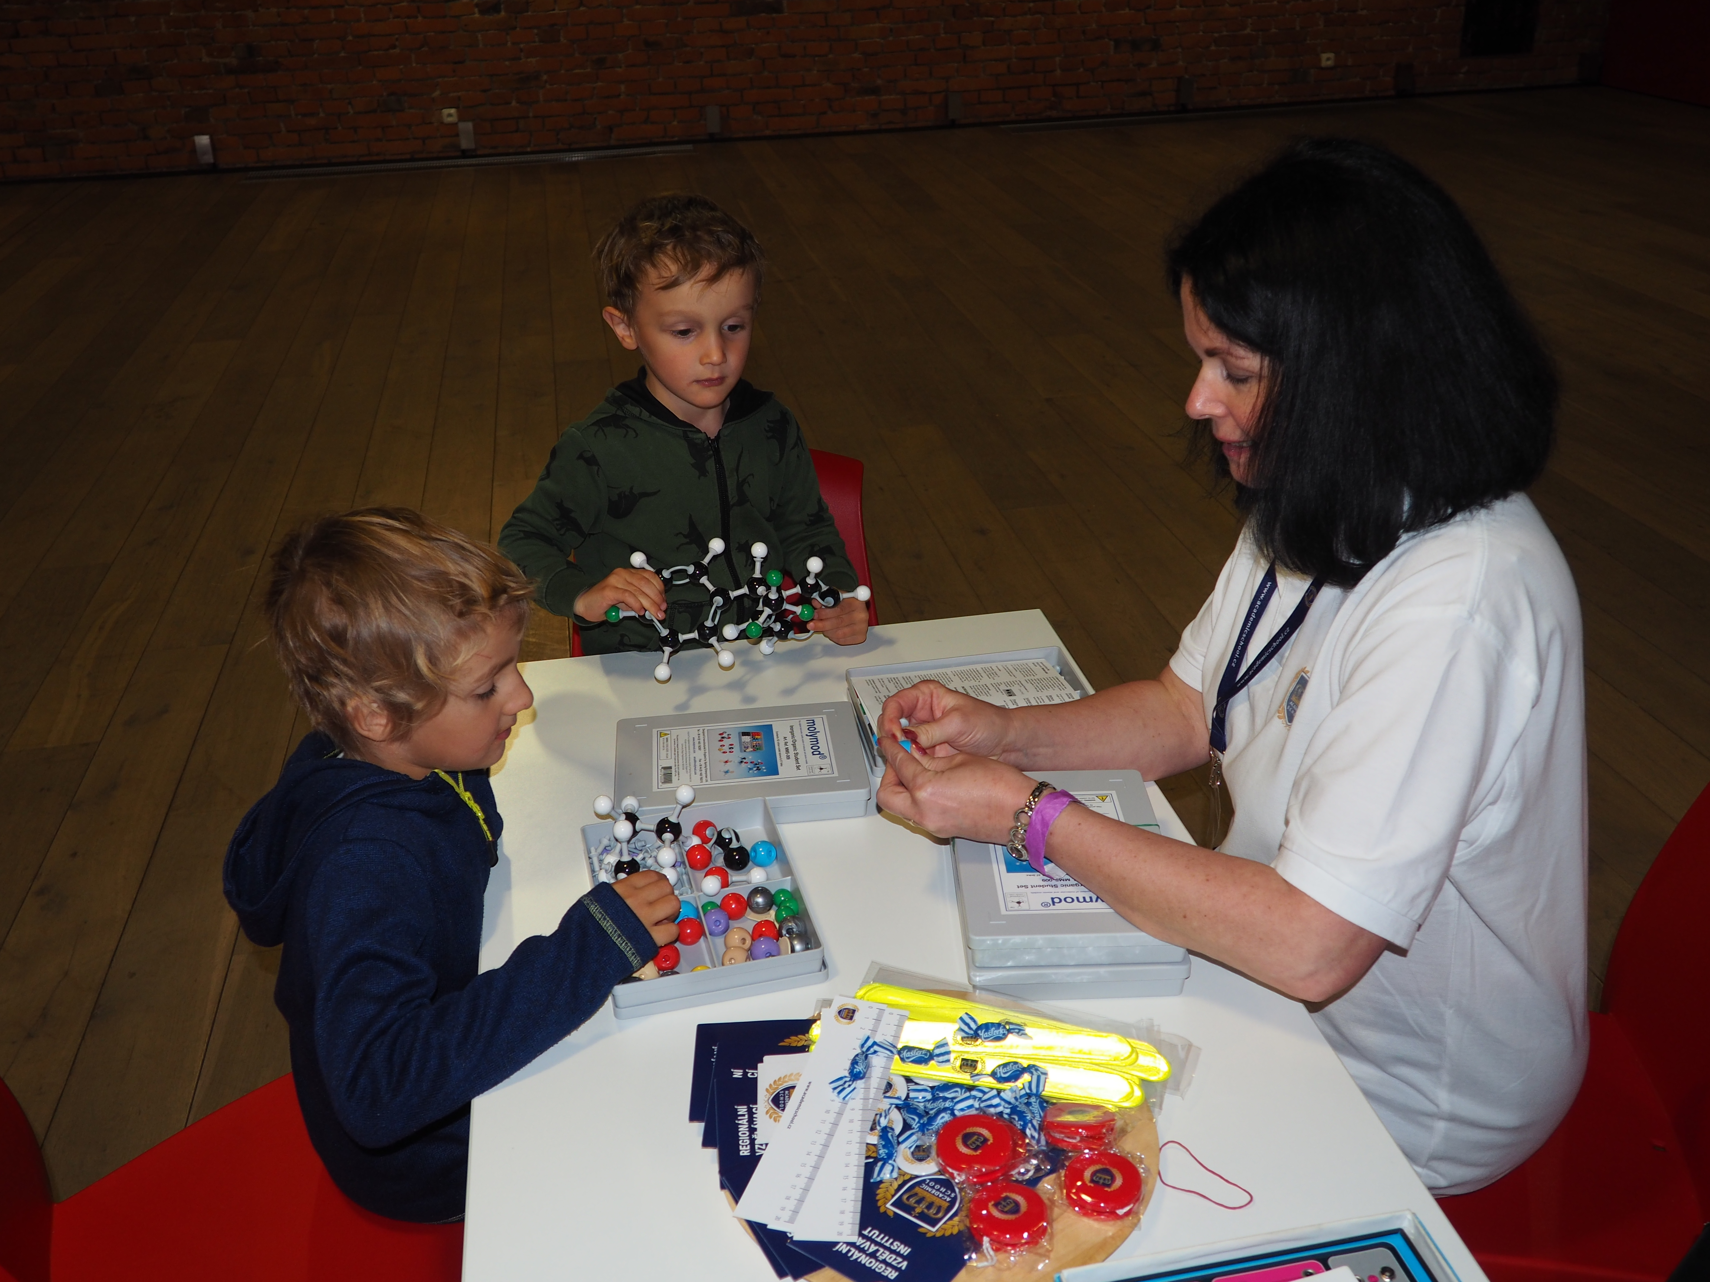
Kovozoo - Den Země 2019

Slide 10
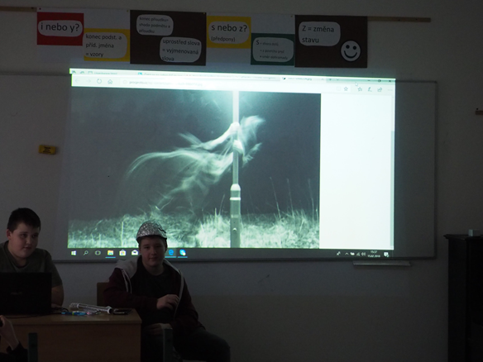
Výzkumný tým
3D tiskárna
Dřevohrátky
Kuličkové dráhy
Velikonoční piškvorkový turnaj
Maker Faire Prague 2019

Slide 11
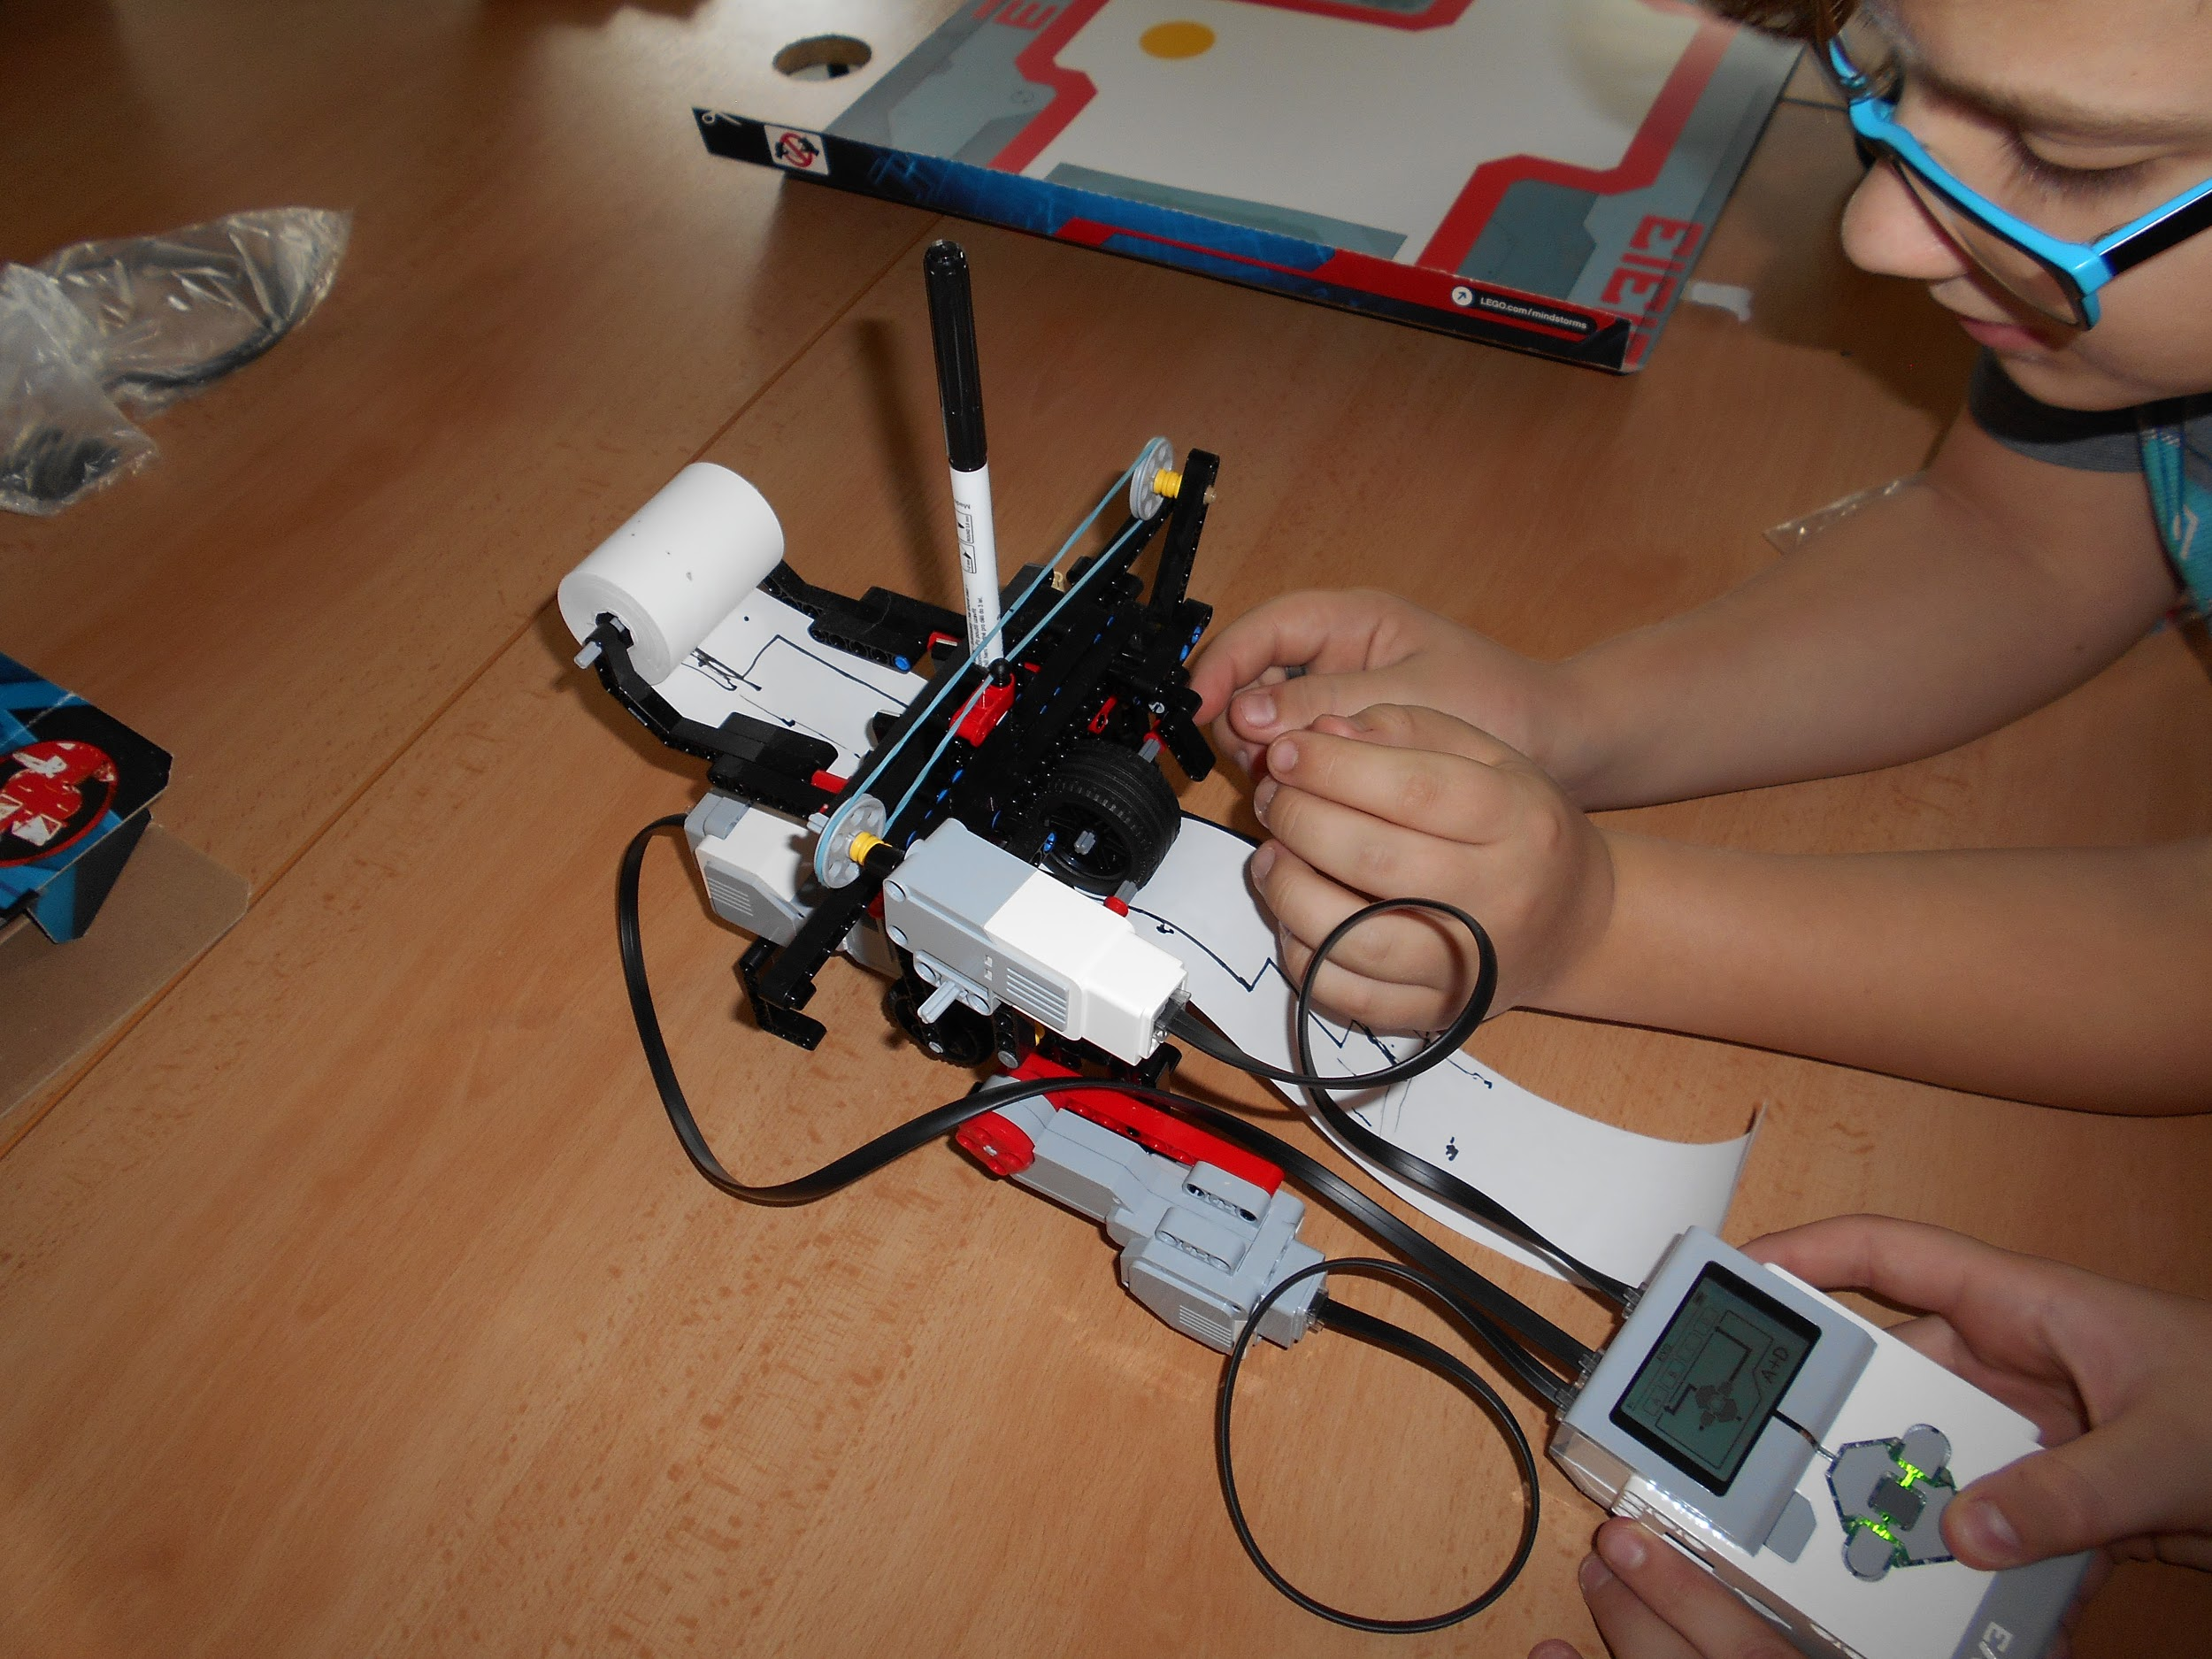
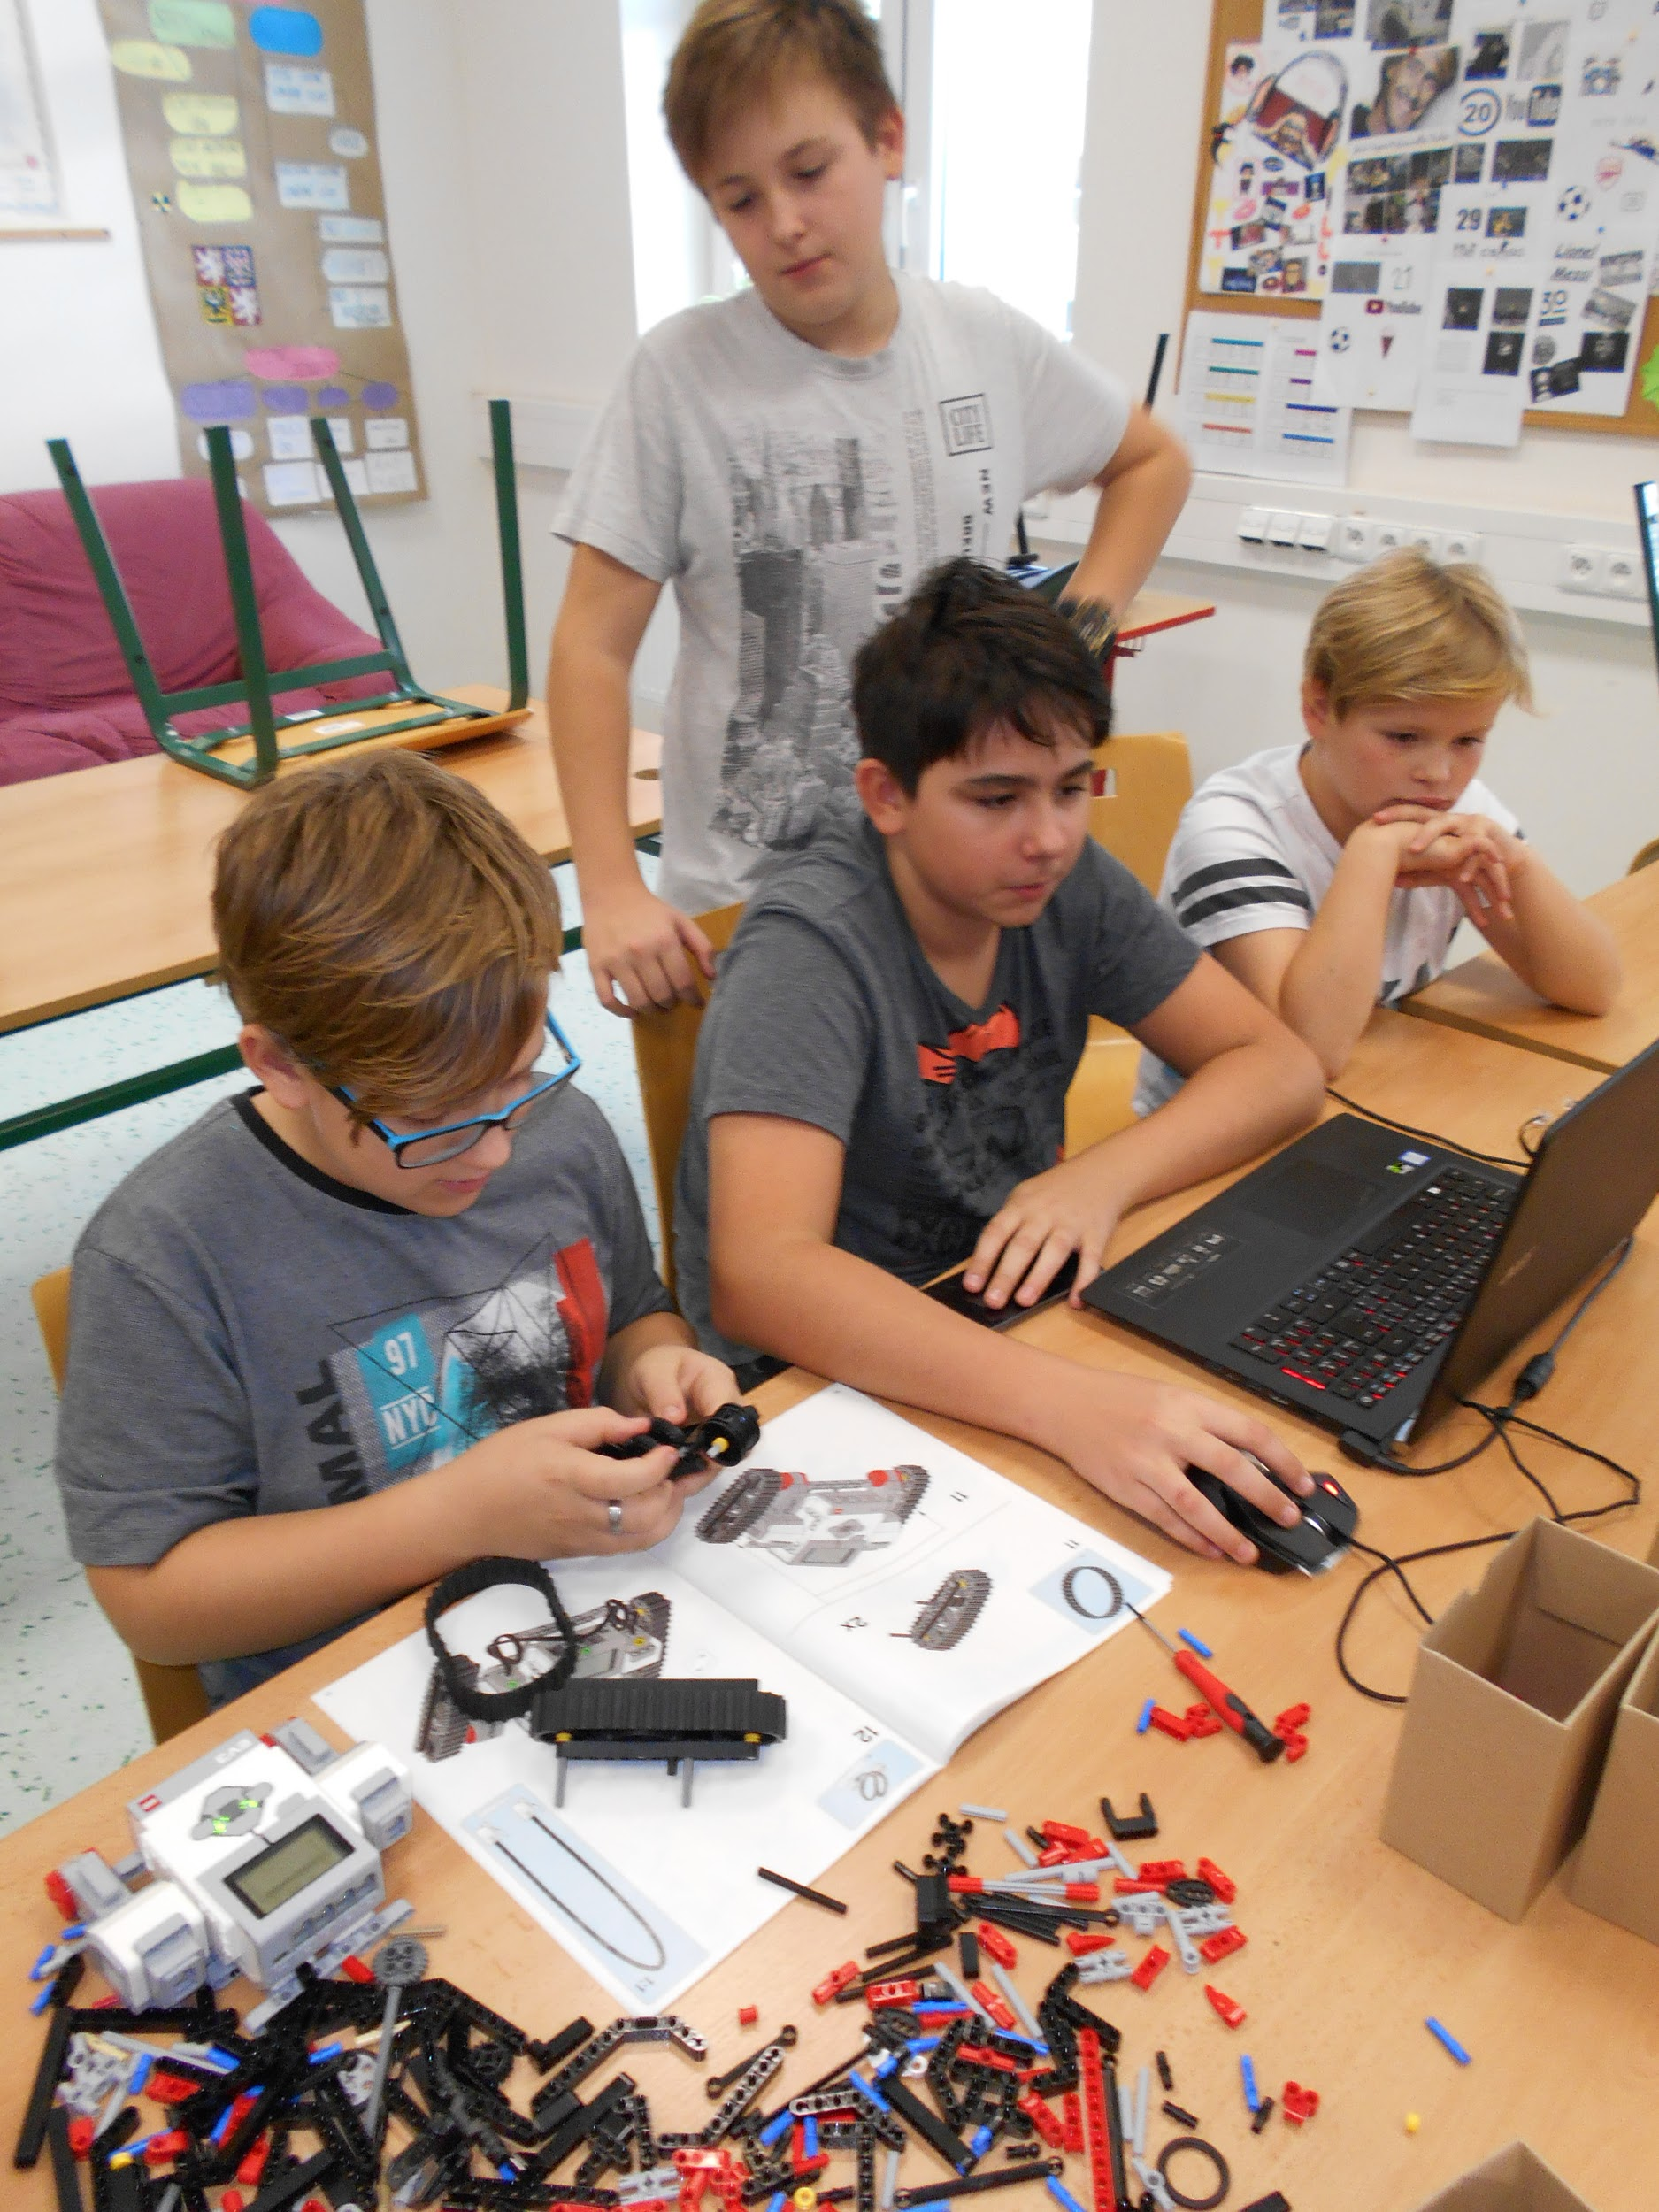
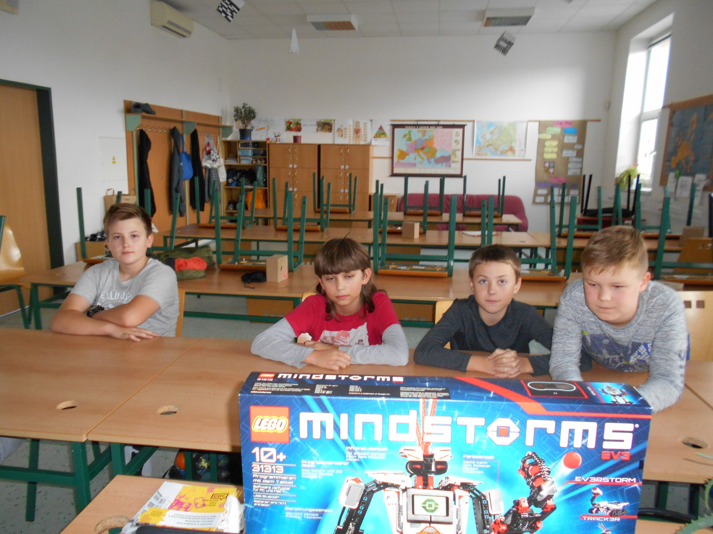
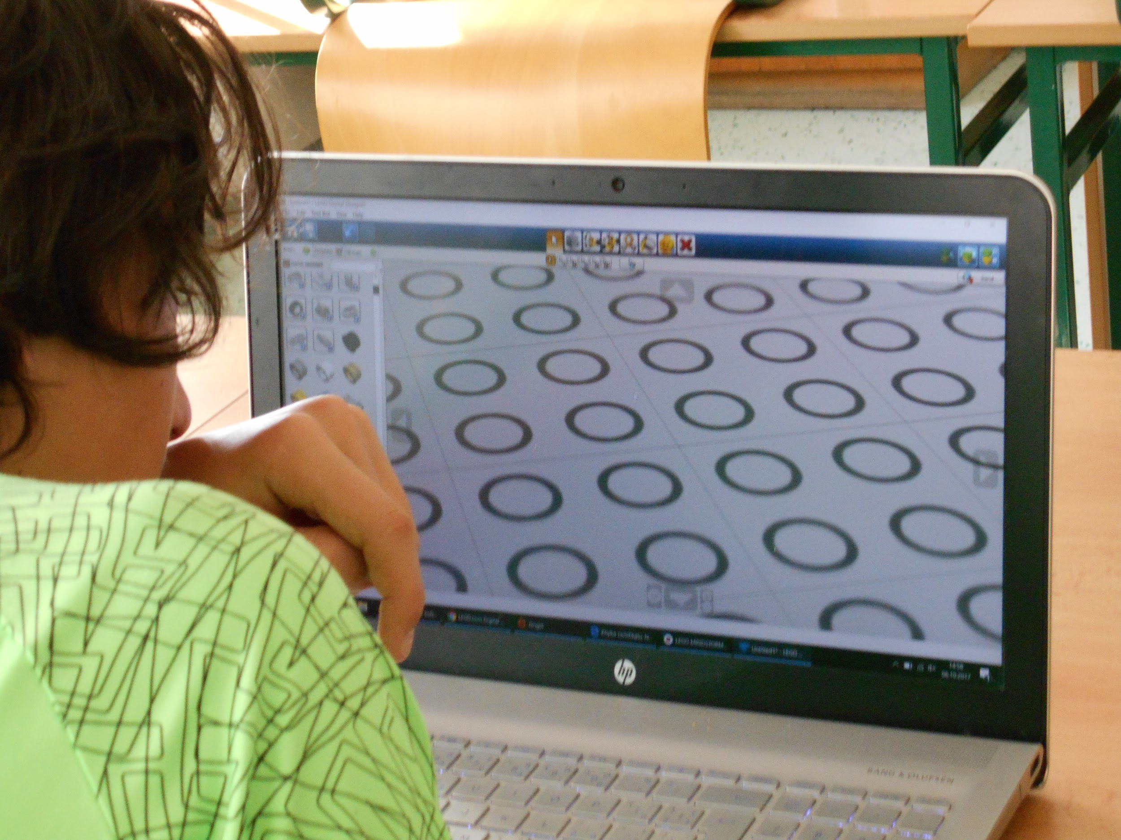
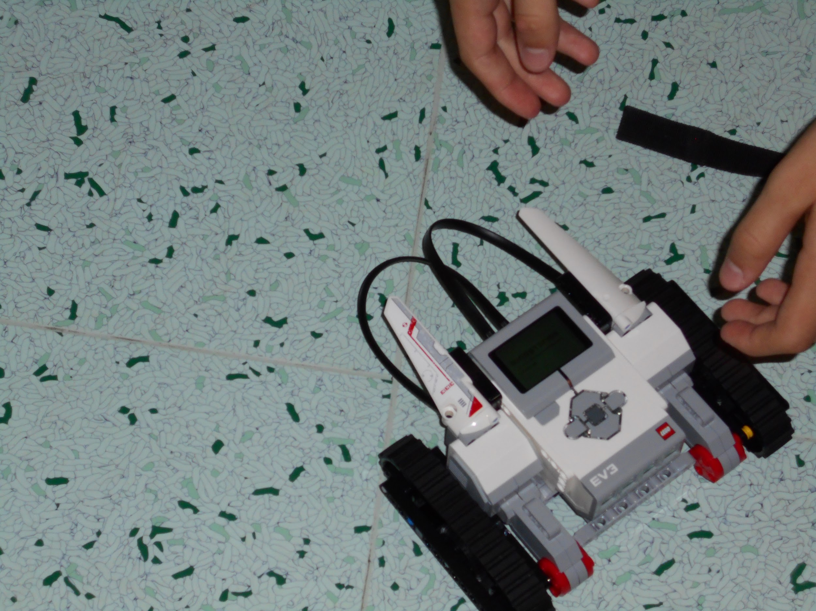
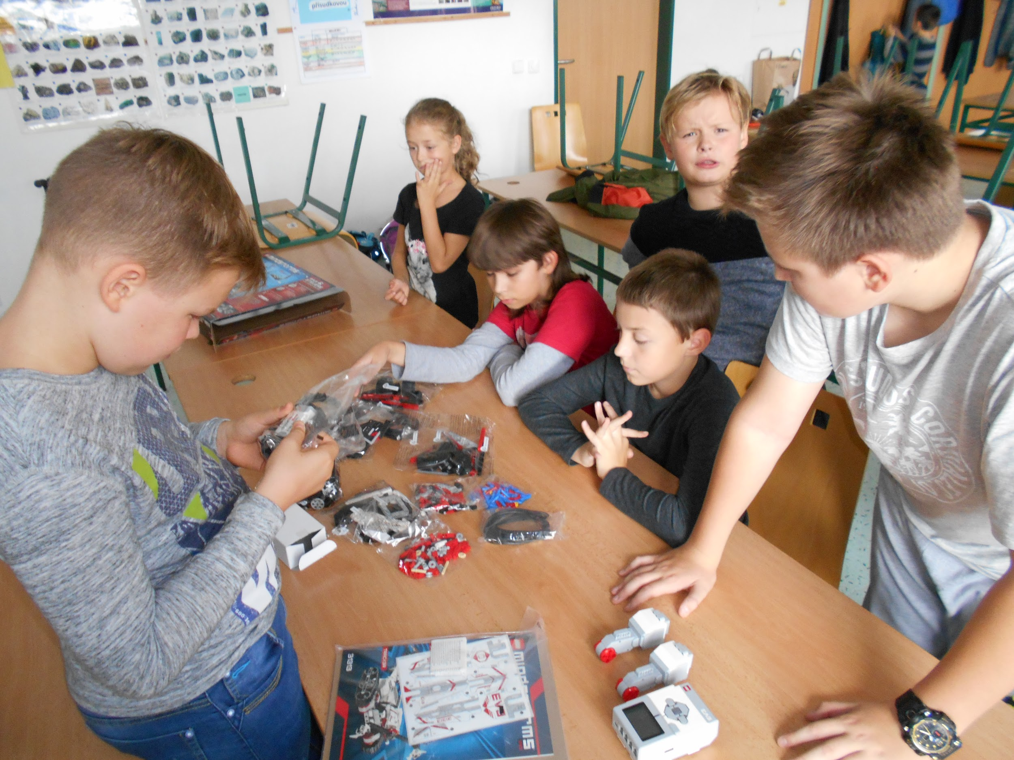
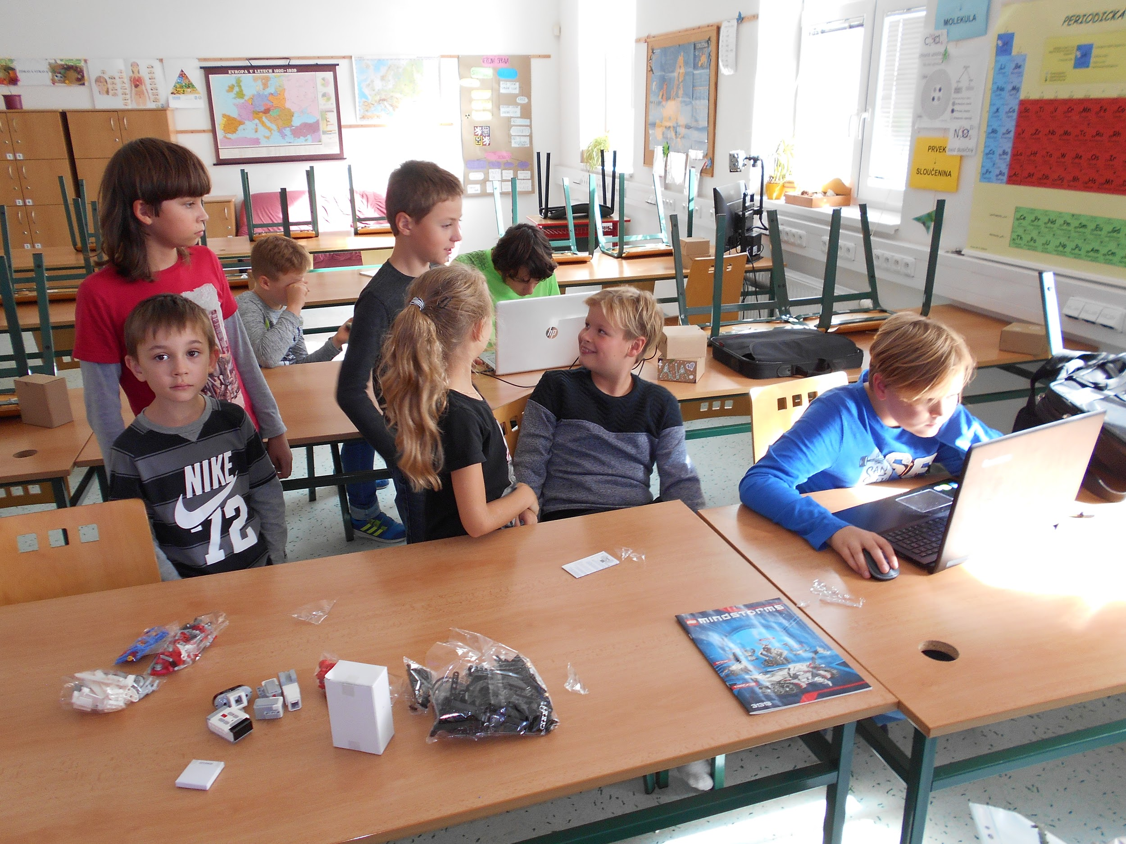
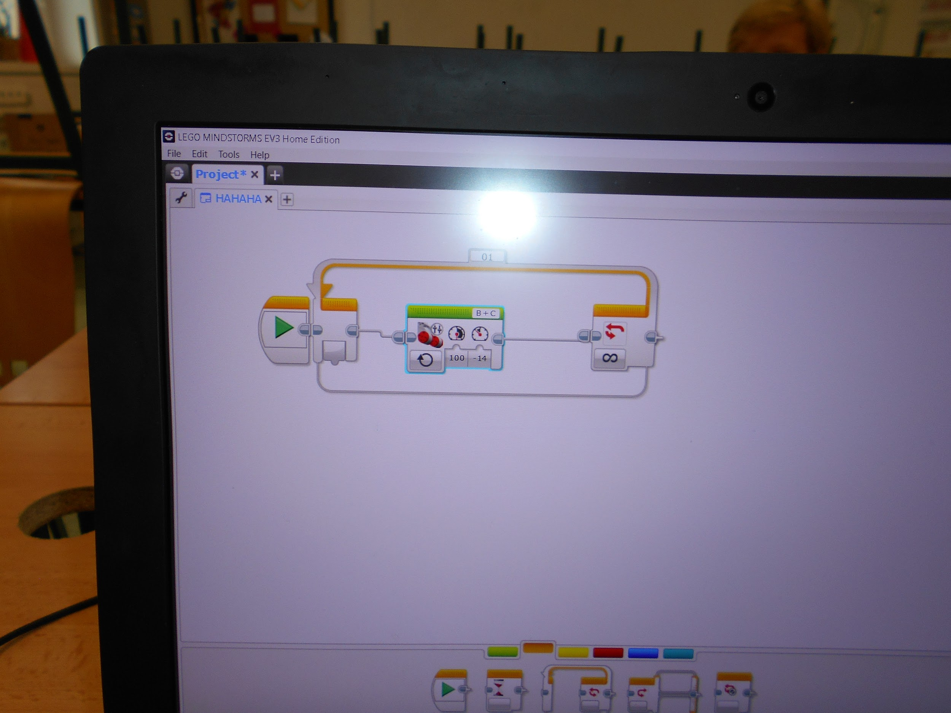
Mimoškolní činnosti podporující práci s nadanými a mimořádně nadanými žáky
LEGO roboti

Slide 12
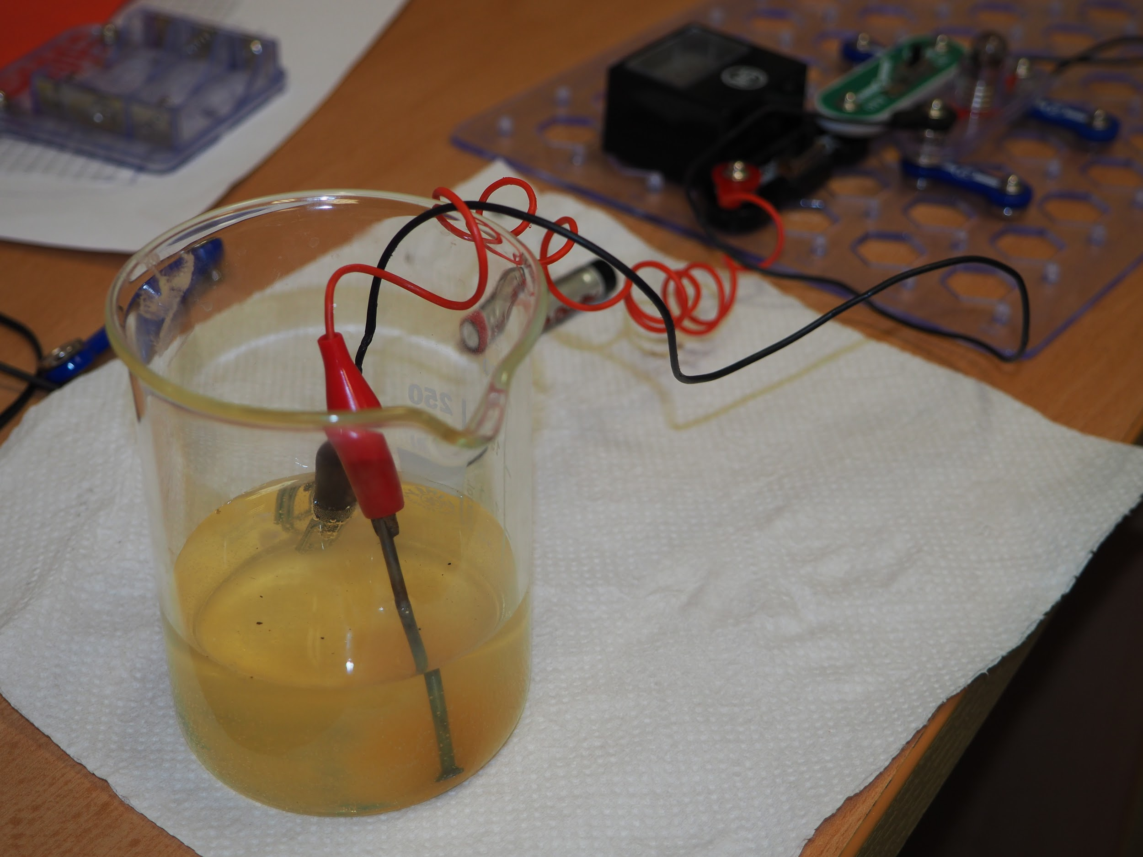
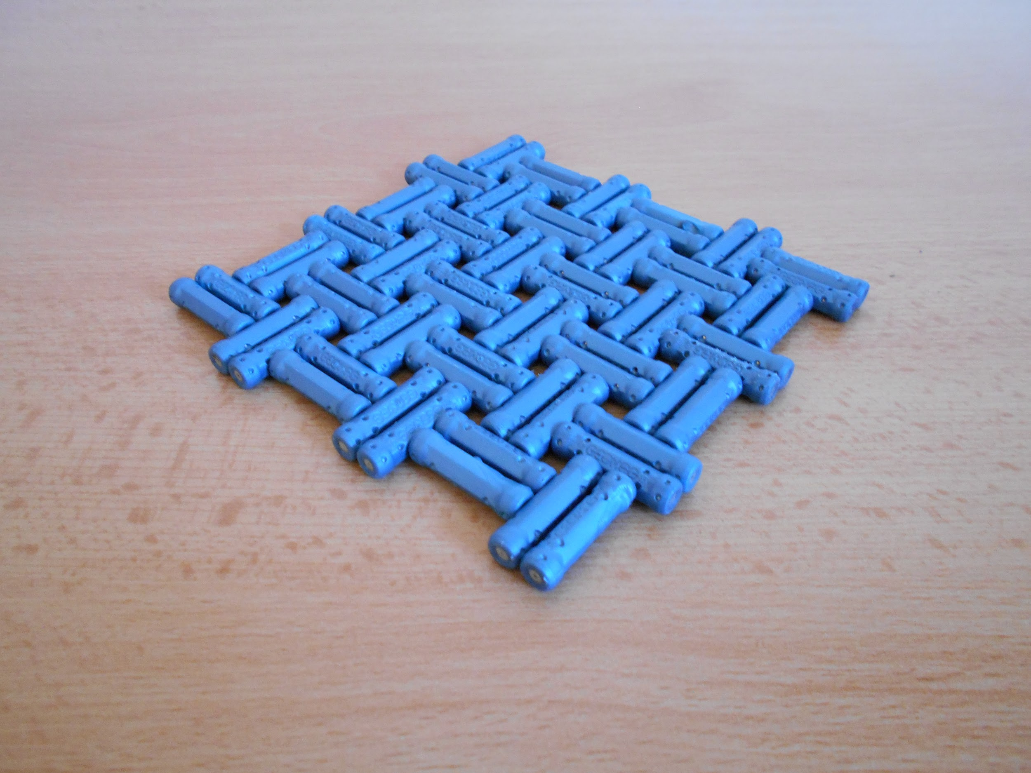
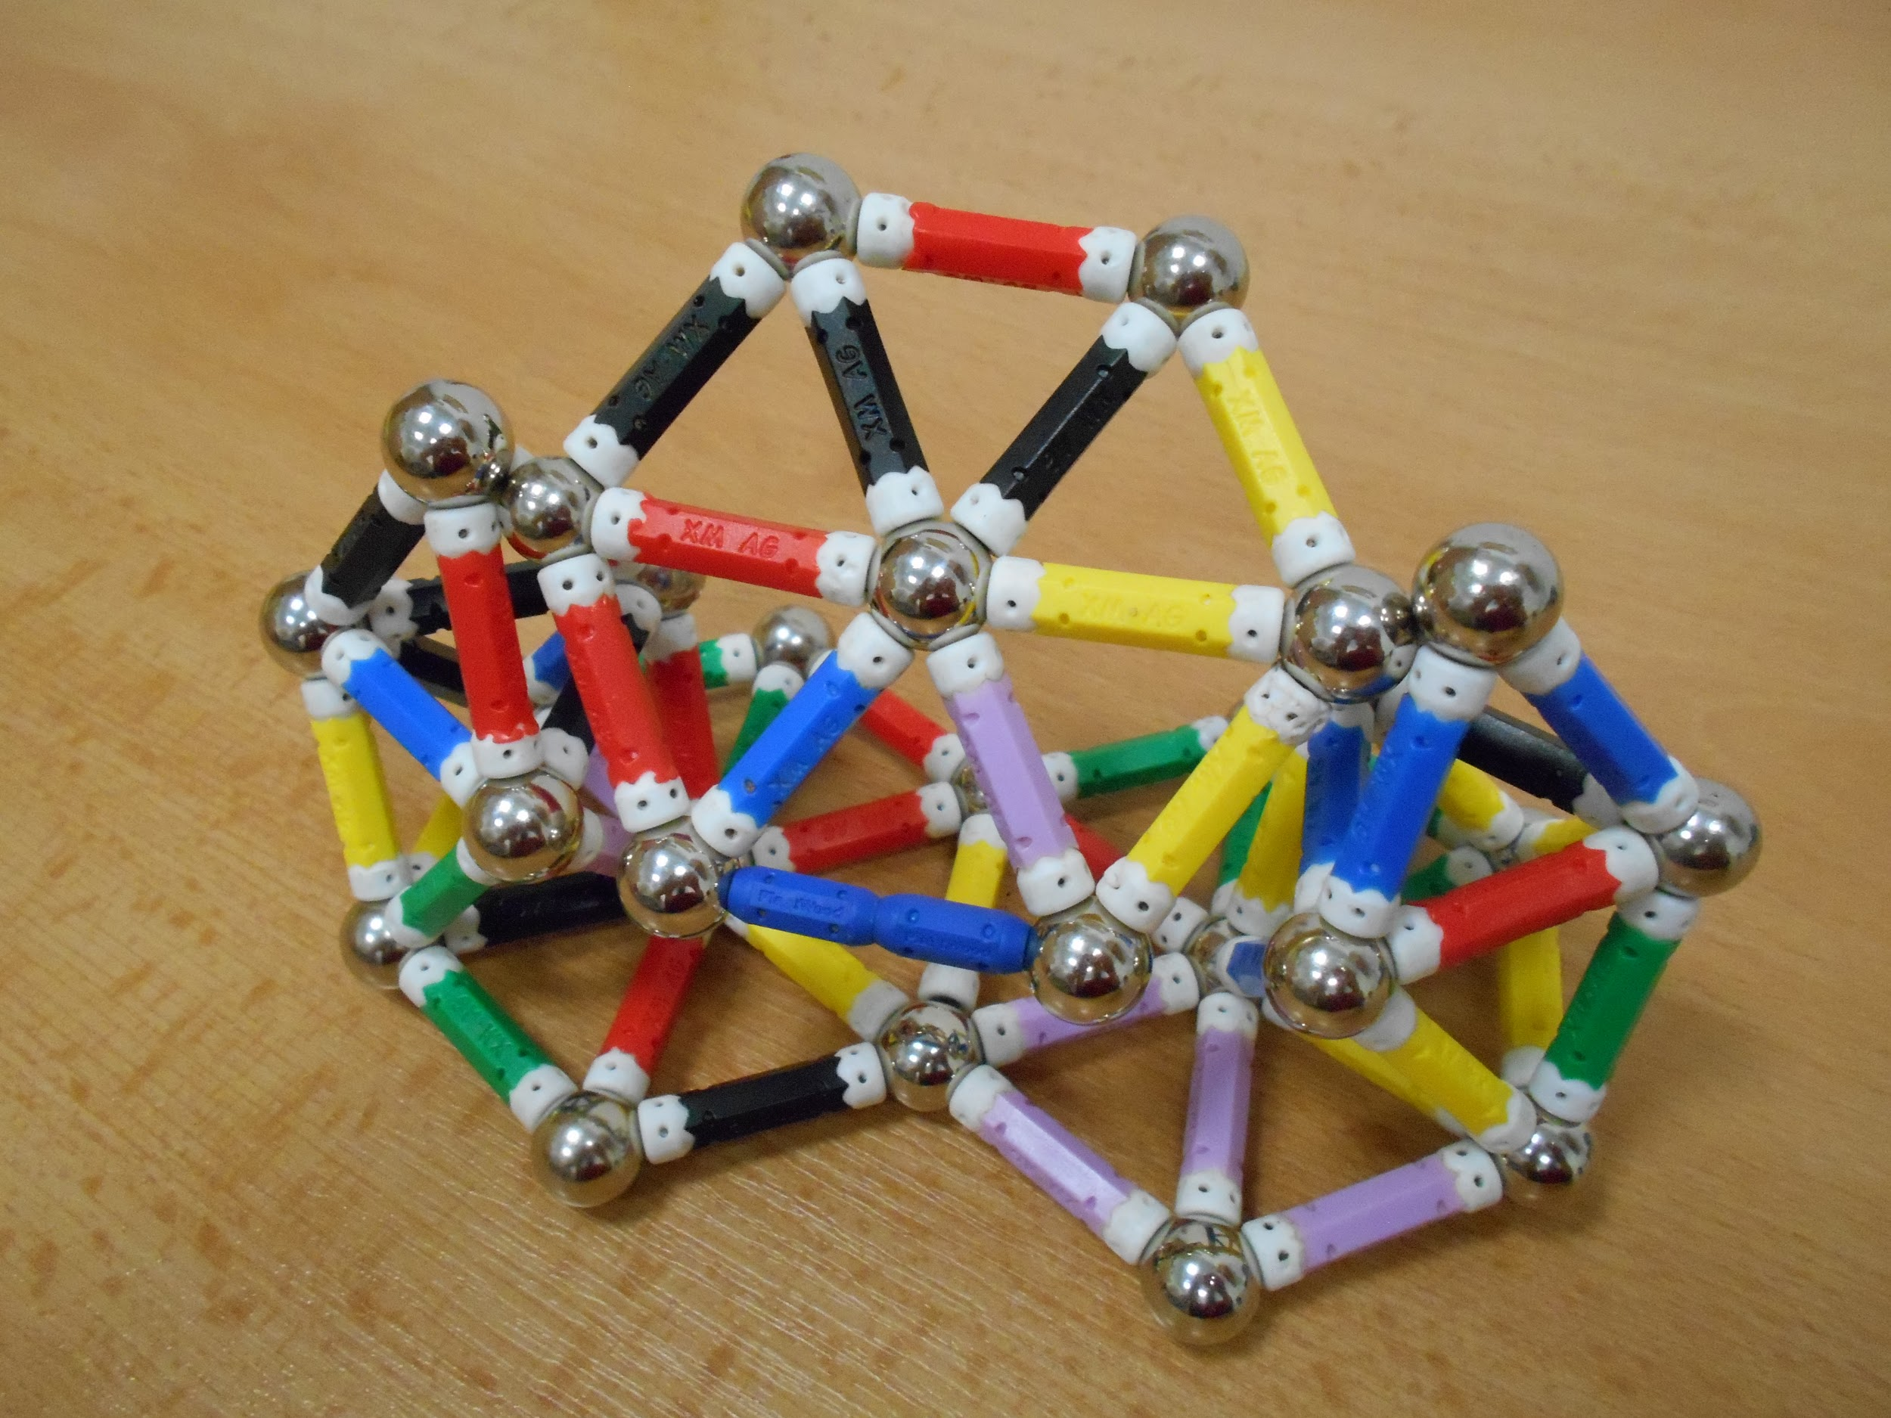
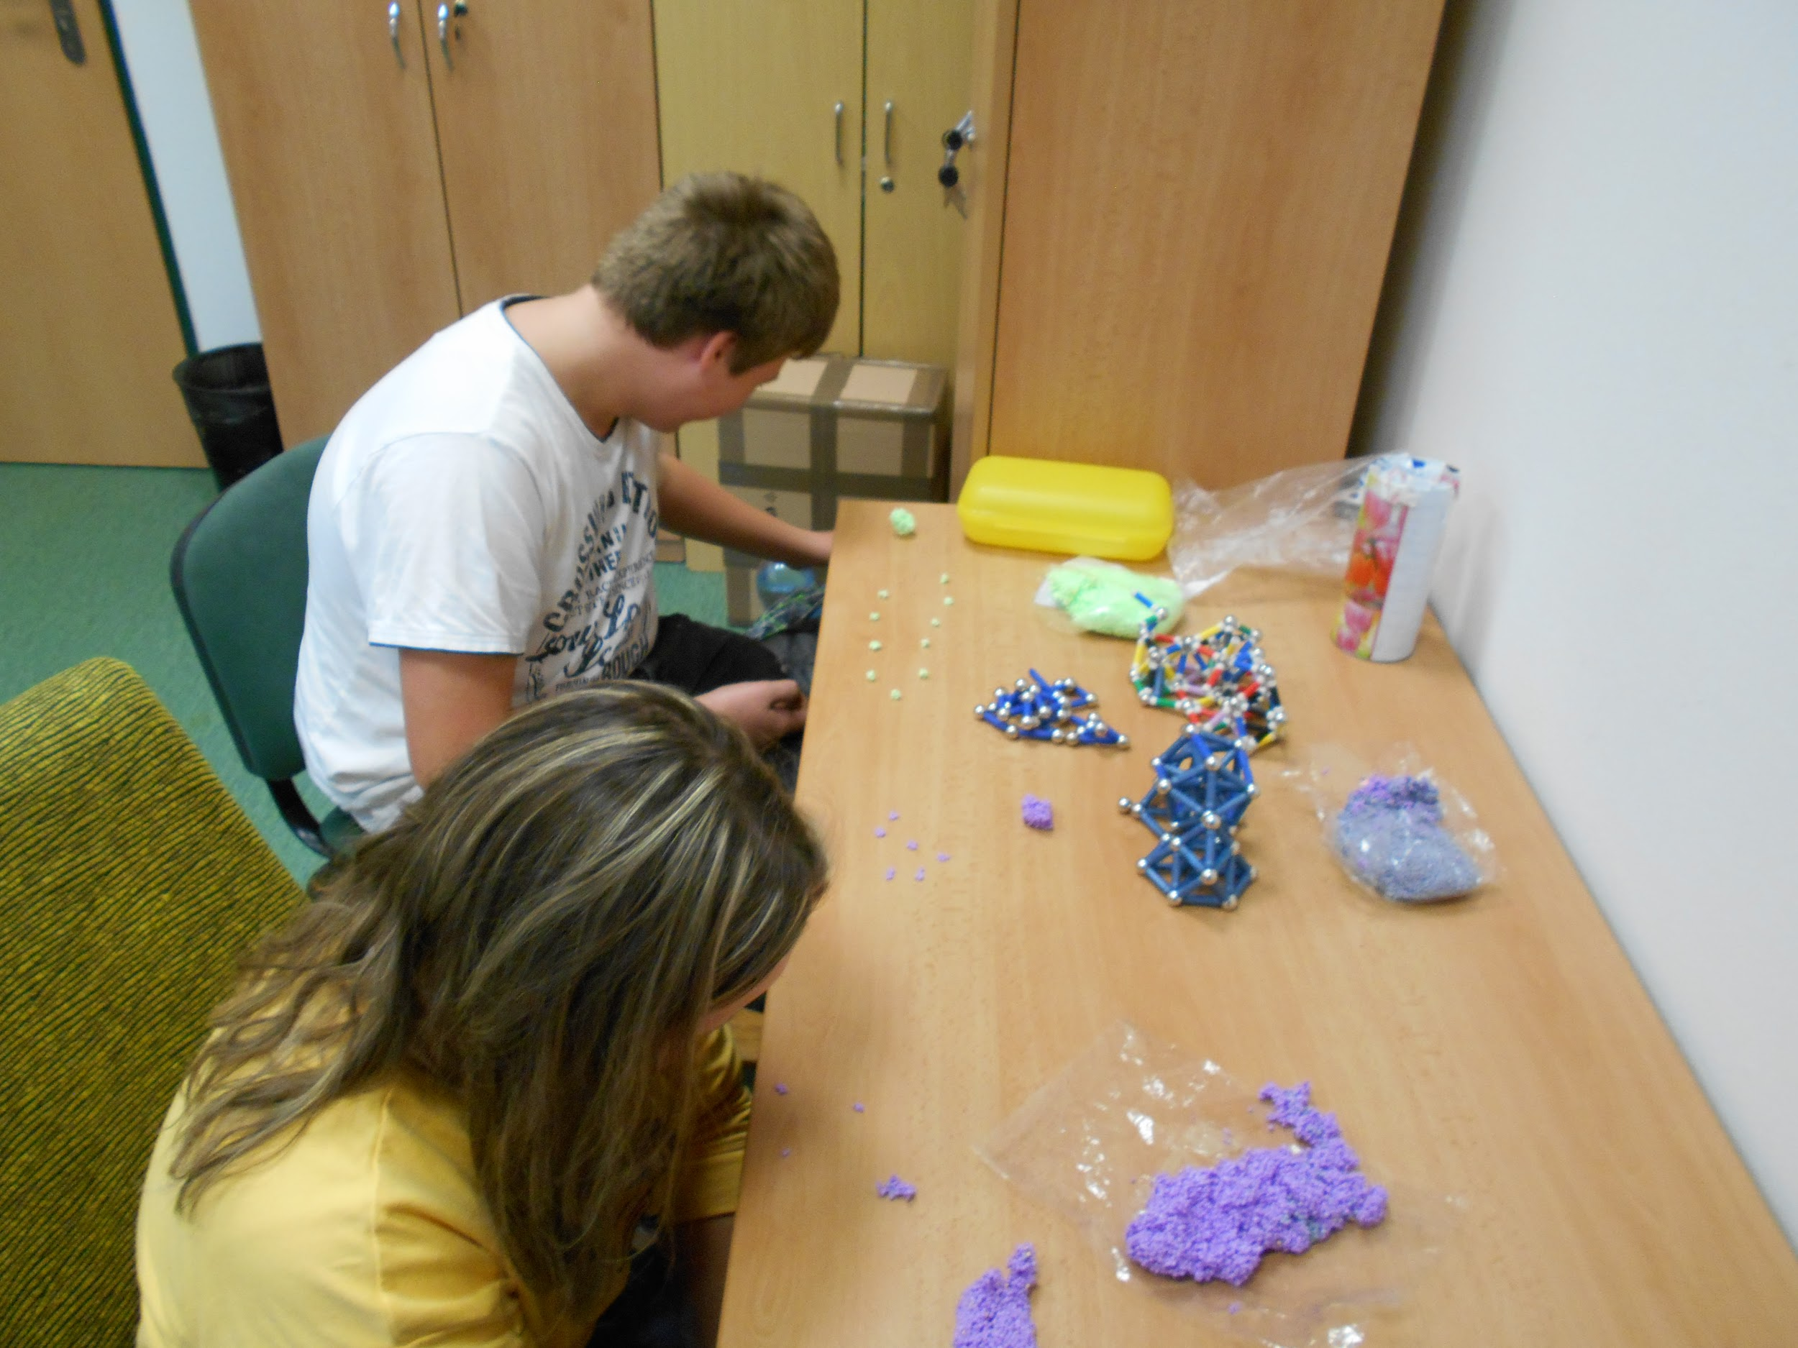
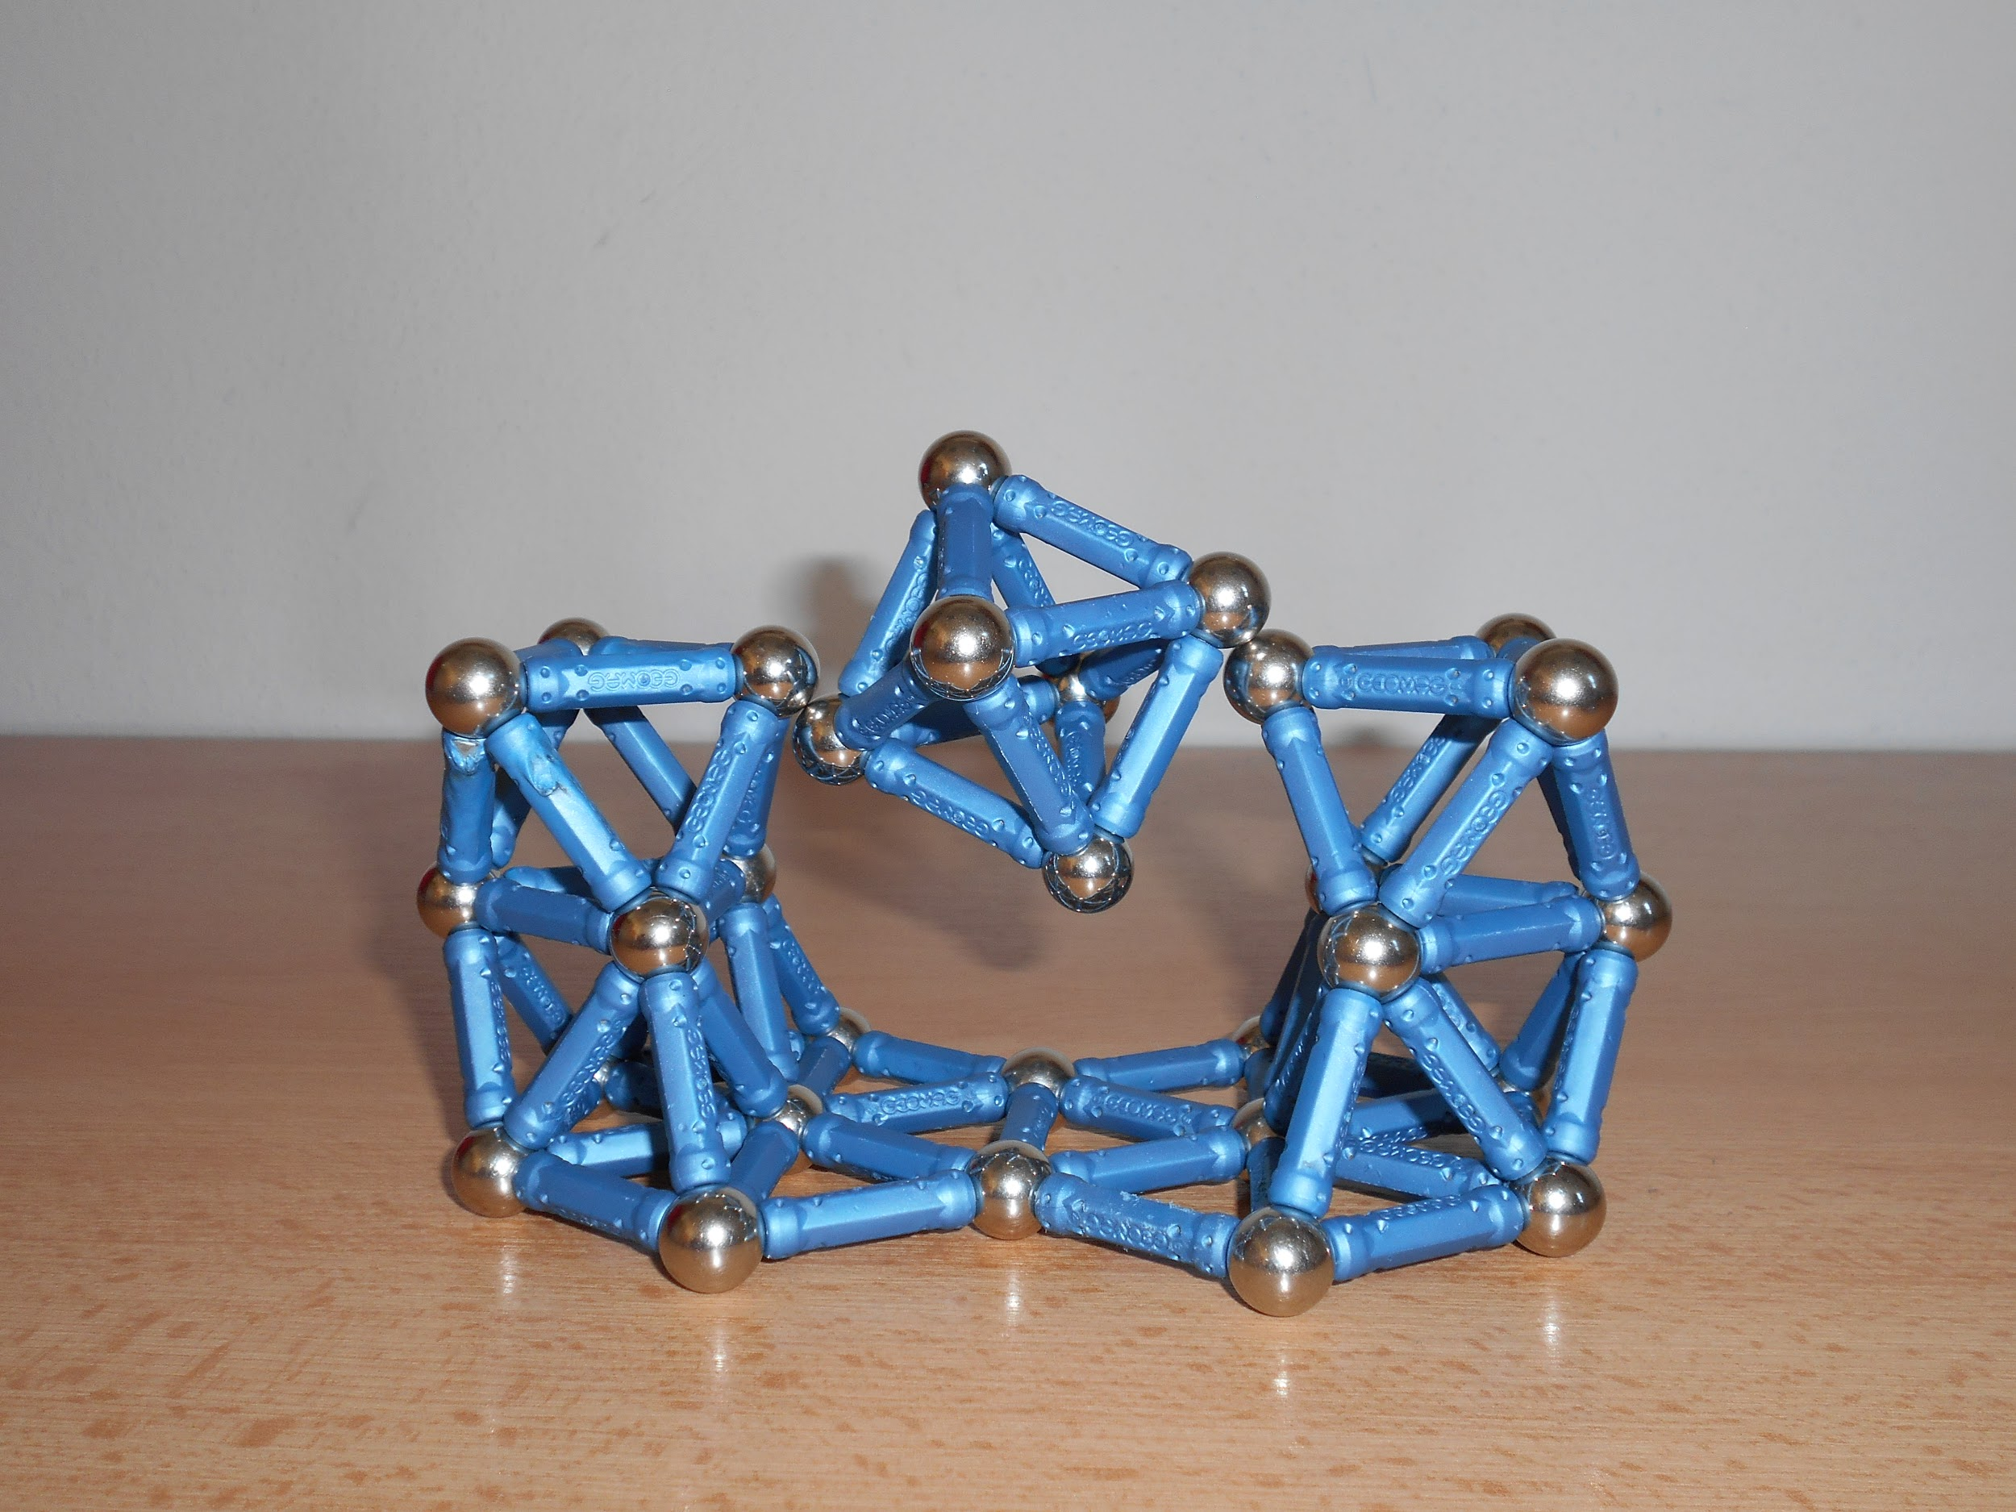
Mimoškolní činnosti podporující práci s nadanými a mimořádně nadanými žáky
Pedagogická intervence

Slide 13
Děkuji za pozornost
vera.olsakova@academicschool.cz

